Slide 1
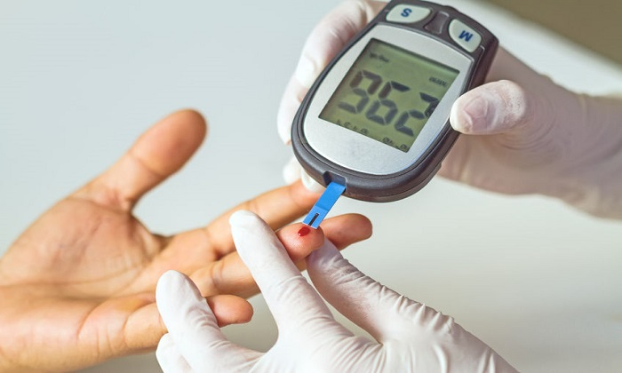
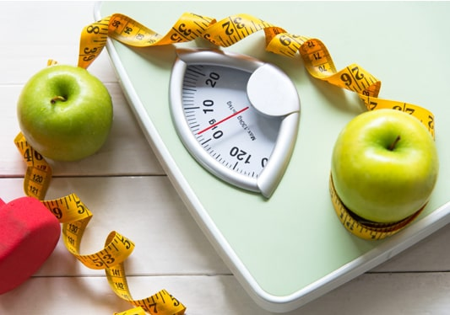
بسمه تعالی
توصیه های تغذیه ای در بیماران
دیابتی
چند راه کاهش اشتها عبارتند از: مصرف سالاد و سبزی قبل از غذا، نوشیدن ۸ لیوان آب به صورت روزانه و نیم ساعت قبل از غذا، پرهیز از مصرف زیاد مواد اشتها آور همانند آبلیمو، سرکه و ترشی همراه با غذا، عدم تماشای تلویزیون در هنگام میل نمودن غذا، جویدن آهسته و کامل غذا، خودداری از صحبت کردن با سایر افراد در هنگام غذا خوردن.
*بیماران دیابتی خصوصاً افرادی که قند خون کنترل نشده دارند بیش از سایر افراد در معرض بیماری های کلیوی و قلبی و عروقی قرار دارند، به همین دلیل به آنها توصیه می‌شود به صورت مرتب و وضعیت سلامتی خود را پایش نمایند.
منابع: تغذیه و رژیم درمانی کراوس - تغذیه مادرن – جزوه رژیم درمانی بالینی دکتر طبیبی
کد سند :PA-BCC-112-01
*از مصرف روغن ها و چربی های جامد پرهیز شود. جهت پخت و پز از روغن های گیاهی مایع استفاده نماید و بهترین روغن در این زمینه روغن کلزا می‌باشد. از دیگر منابع چربی های اشباع که باید از مصرف آن ها خودداری شود می توان به چربی گوشت‌ها، پوست مرغ، پوست ماهی، لبنیات پرچرب، سس های سفید، کله و پاچه، کره، خامه، شیرینی های خامه ای و چیپس اشاره کرد.
*یکی از موثرترین اقدامات تغذیه‌ای در بیماران دیابتی خصوصاً مبتلایان به نوع دوم این بیماری کنترل وزن در افراد چاق و دارای اضافه وزن می‌باشد
*بیمار باید روزانه حداقل نیم ساعت ورزش نماید. مدت زمان ورزش خود را به تدریج به یک ساعت در روز افزایش دهد.
بیمارستان حضرت ولی عصر (عج) ممسنی
واحد آموزش سلامت
تهیه کننده:
کیهان توکلی (مسئول کلنیک دیابت )

Slide 2
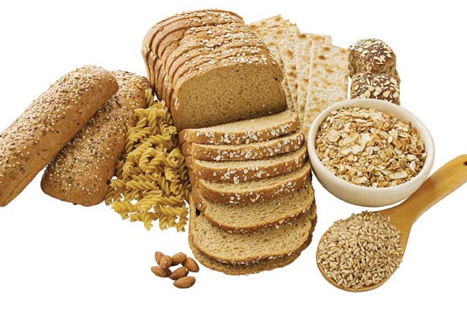
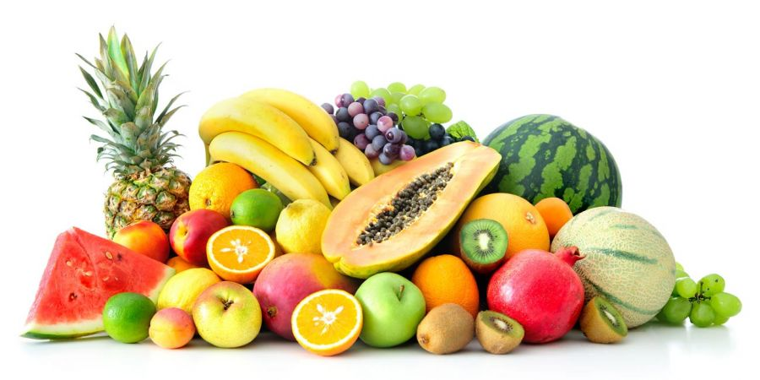
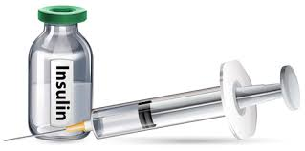
*در رژیم غذایی باید به میزان کافی از گروه سبزی ها وجود داشته باشد. بهتر است که بیمار قبل از وعده غذایی خود از سالاد و سبزی استفاده نماید.
*در صورت علاقه فرد به نوشیدن چای باید از مصرف قند خودداری شود. بعضی از بیماران در استفاده از جایگزین های قند مانند کشمش زیاده روی می کنند که باعث بالارفتن قندخون در آنها می‌شود.
*در رژیم غذایی بهتر است که از نان های سبوس دار و غلات سبوس دار استفاده شود.
*مصرف میان وعده ها الزامی می باشد زیرا بخشی از قند مورد نیاز بدن را تامین می نماید و از افت ناگهانی قند خون جلوگیری میکند.
*در بیماران دیابتی باید حجم وعده های غذایی کم ولی تعداد وعده ها بالا باشد به گونه‌ای که آنها روزانه بین ۵ تا ۶ وعده و میان‌وعده غذایی میل نمایند. در هر وعده غذایی باید مقادیر مناسبی از کربوهیدرات ها وجود داشته باشد تا دچارعوارض ناشی از نوسانات قند خون نشوند.
*باید مصرف قندهای ساده مانند شکر، عسل، شربت ذرت، نوشابه، ژله و... محدود شوند. در صورت علاقه به مصرف این محصولات باید انواع بدون قند آن و به میزان بسیار کم میل شود.
*مصرف آب میوه در صبح و به صورت ناشتا ممنوع است و به جای آن باید در طول روز از میوه های تازه استفاده شود. لازم به ذکر است که مصرف آبمیوه‌های صنعتی به هیچ وجه توصیه نمی گردد.
دیابت نوعی بیماری مزمن است که در آن بدن نمی‌تواند از گلوکز استفاده و یا آن را ذخیره کند. گلوکز نوعی قند است که اگر در خون جمع شود باعث بالا رفتن قند خون می‌شود. دو نوع اصلی از این بیماری وجود دارد؛ دیابت نوع ۱ و دیابت نوع ۲. به جز این دو نوع اصلی به پیش دیابت و دیابت بارداری نیز می توان اشاره کرد.
*بیماران دیابتی که انسولین مصرف می کنند باید انسولین خود را به موقع و به شکل ایمن و مناسب تزریق نمایند. این افراد باید همیشه به همراه خود یکی از منابع قند ساده مانند آبنبات را داشته باشند تا در صورت افت سطح قند خون آن را مصرف نمایند. علائم افت قند خون عبارتند از: خستگی، لرز اضطراب، تعریق، تحریک پذیری، ضربان قلب نامنظم، گیجی، اختلالات بینایی، تشنج و...

